Slide 1
SW인공지능교육 - 인공지능 API를 이용한 서비스 개발 프로그램
2일차
김성수

Slide 2
목차
Flask 기초
MS Cognitive Vision api
Cognitive with Flask web page

Slide 3



준비하기
개발 언어 및 도구: Python 3.x 버전 pip GitHub 링크: https://github.com/software-engineer-mj/chat-bot-seminar

Slide 4
1교시 -Flask
플라스크란?
Hello flask
Flask with Html

Slide 5

Flask 소개
Python 웹 애플리케이션을 만드는 프레임워크
HTTP Methods - GET, POST, PUT, DELETE
$ pip install flask.

Slide 6
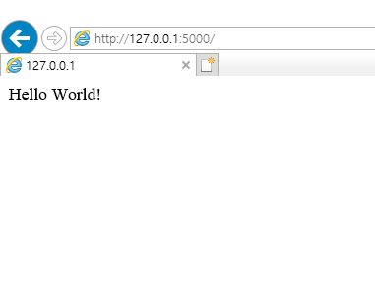
Hello World
from flask import Flask app = Flask(__name__) @app.route('/') def hello_world(): return 'Hello World!' if __name__ == '__main__': app.run()

Slide 7
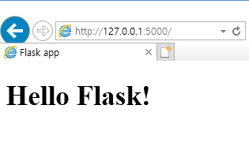
Flask with Html
hello_flask.py
hello.html
from flask import Flask, render_template app = Flask(__name__) @app.route('/') def home(): return render_template('hello.html') if __name__ == '__main__': app.run(debug=True)
<!DOCTYPE HTML> <html> <head> <title>Flask app</title> </head> <body> <h1>Hello Flask!</h1> </body> </html>
여기에 텍스트를 입력하세요 여기에 텍스트를 입력하세요 여기에 텍스트를 입력하세요 여기에 텍스트를 입력하세요
여기에 텍스트를 입력하세요
여기에 텍스트를 입력하세요 여기에 텍스트를 입력하세요 여기에 텍스트를 입력하세요

Slide 8
2교시 - Azure Cognitive Api
플라스크란?
Hello flask
Flask with Html

Slide 9
Azure
이 프레젠테이션의 주제는 무엇인가요? 이 슬라이드를 이용하여 자신을 소개하고, 설명하고자 하는 주제의 전체적인 개요를 알려 주세요.

Slide 10
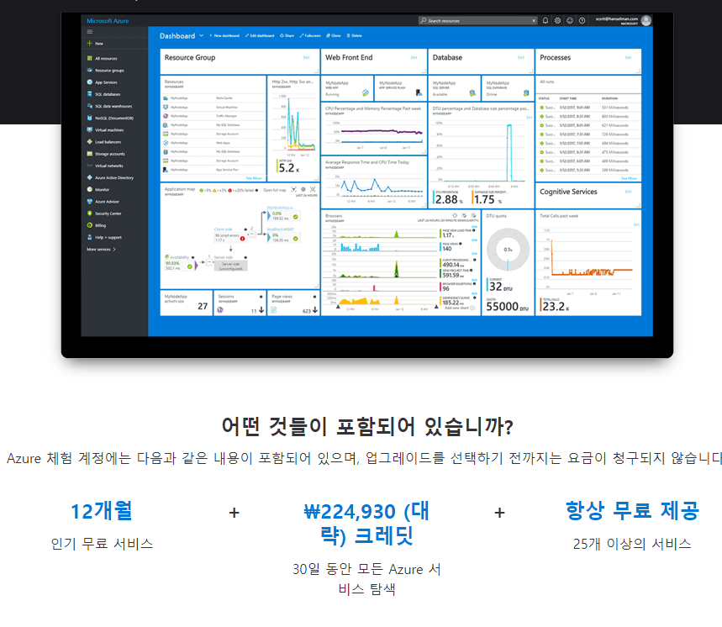
Azure 체험 계정
아래의 URL
https://azure.microsoft.com/ko-kr/free/
로 접속하여 azure 체험 계정을 생성 할 수 있습니다.
본 강의에 사용할 Cognitive Api는 약 30일동안만 사용 가능합니다.

Slide 11
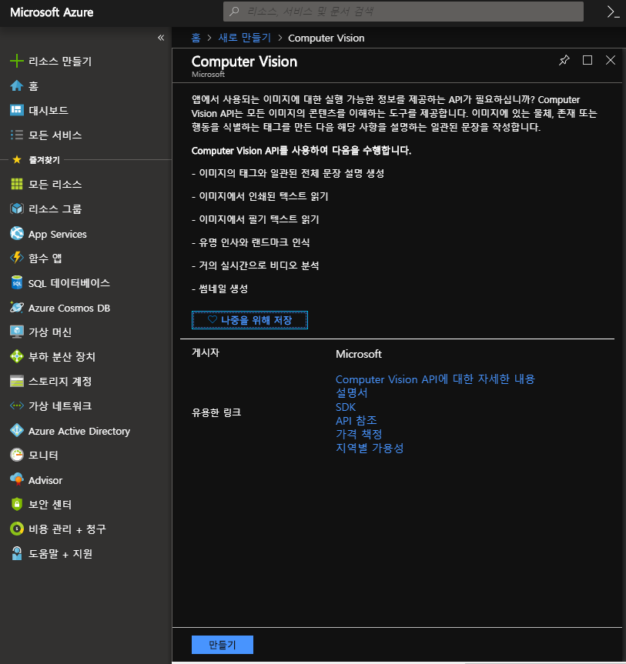
Azure 리소스 생성
1. Azure 포털에 접속
https://azure.microsoft.com/ko-kr/free/
2. Vision api 리소스 생성
3. Api 키 및 리전 확인
본 강의에 사용할 Cognitive Api는 약 30일동안만 사용 가능합니다.

Slide 12
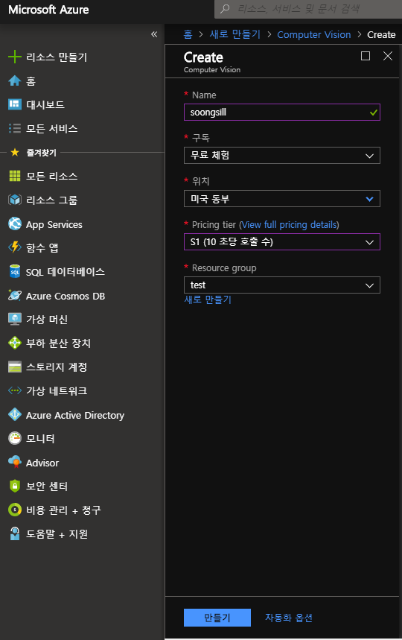
Azure 리소스 생성
1. Azure 포털에 접속
https://azure.microsoft.com/ko-kr/free/
2. Vision api 리소스 생성
3. Api 키 및 리전 확인
본 강의에 사용할 Cognitive Api는 약 30일동안만 사용 가능합니다.

Slide 13
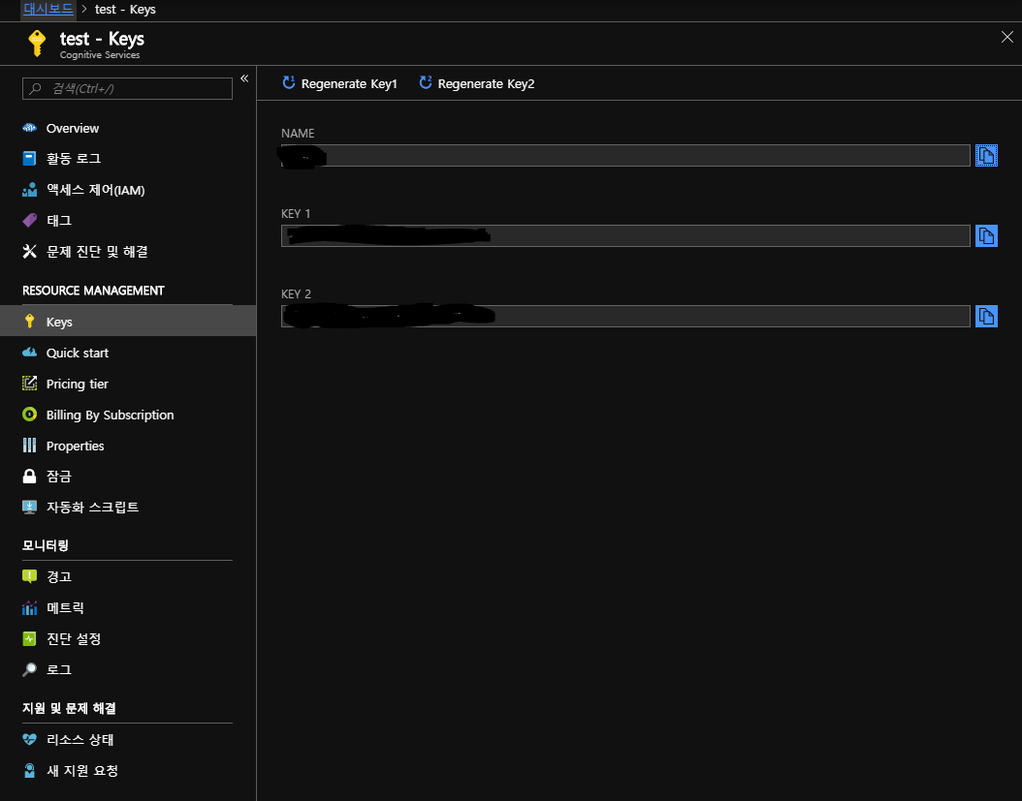
Azure 리소스 생성
1. Azure 포털에 접속
https://azure.microsoft.com/ko-kr/free/
2. Vision api 리소스 생성
3. Api 키 확인
본 강의에 사용할 Cognitive Api는 약 30일동안만 사용 가능합니다.

Slide 14
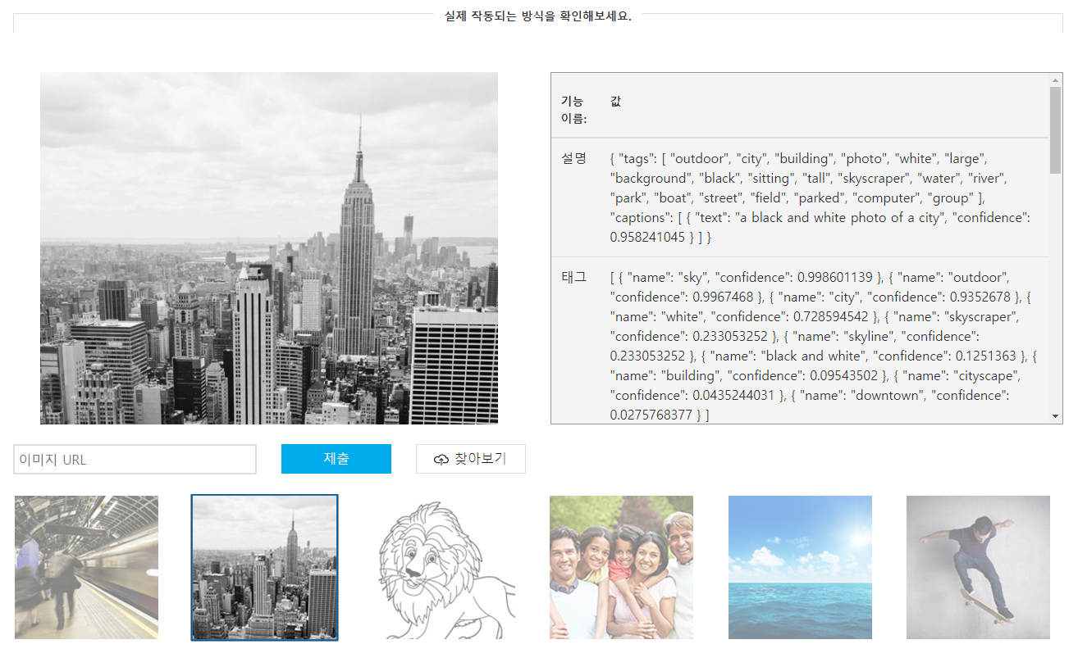
Computer Vision API
아래의 Url에 더 많은 정보가 있습니다.
https://docs.microsoft.com/ko-kr/azure/cognitive-services/computer-vision/concept-detecting-image-types

Slide 15
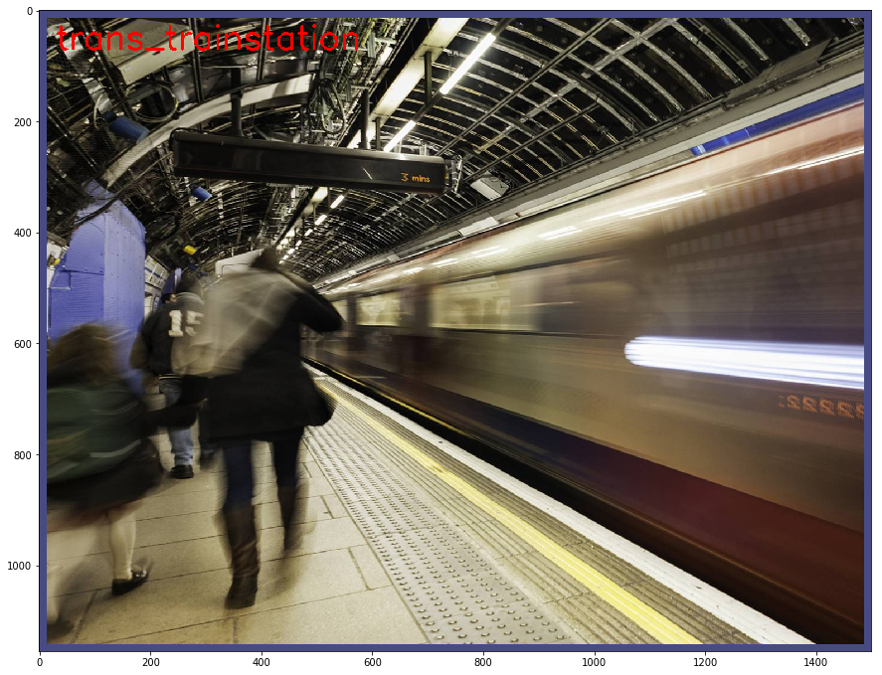
Azure with Python
Azure의 이미지 분석 기능을 활용해 봅니다.
analayze.py를 실행해 주세요
python analayze.py

Slide 16
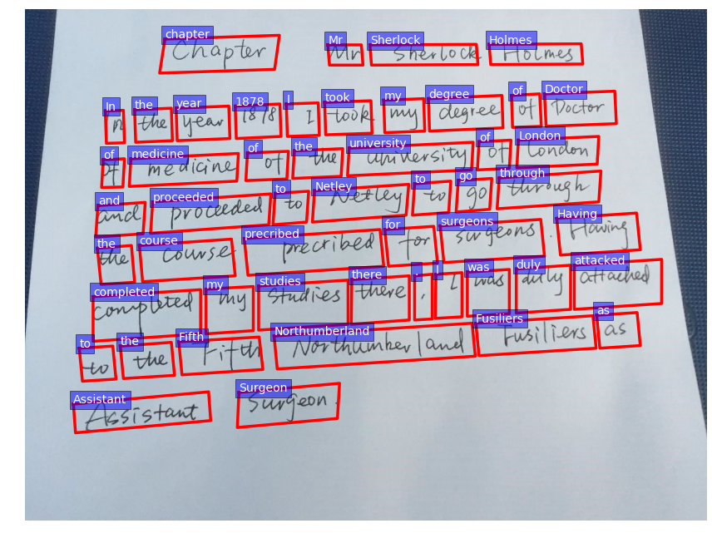
Azure with Python
Azure의 이미지 OCR 기능을 활용해 봅니다.
OCR.py를 실행해 주세요
python OCR.py

Slide 17
3교시 - Azure with Flask
Image upload on Flask server
Redirect another html using flask function
Display analyze result on Flask server

Slide 18
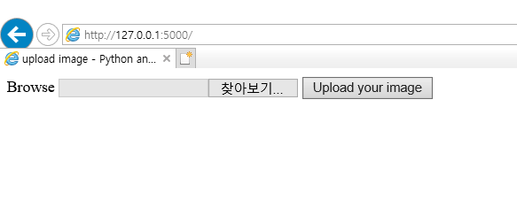
Upload.html
<!DOCTYPE html> <html lang="en"> <head> <meta charset="UTF-8"> <title>Sightengine demo - Python and Flask</title> <link rel= "stylesheet" type= "text/css" href= "{{ url_for('static',filename='styles/app.css') }}"> </head> <body> <header class="navbar"> <form action="/upload" method="post" enctype="multipart/form-data" > <span class="btn btn-default btn-file"> Browse <input type="file" name="image"> </span> <input type="submit" value="Upload your image" class="btn btn-primary"> </form> </header> </body> </html>
선택한 이미지를 특정한 폴더에 저장하는 html 코드를 작성해 봅시다.

Slide 19
Upload_server.py
from __future__ import print_function import os from flask import Flask, render_template, redirect, url_for, request, Markup, flash, send_from_directory from werkzeug.utils import secure_filename app = Flask(__name__, static_folder = "uploads") UPLOAD_FOLDER = os.path.basename('uploads') app.config['UPLOAD_FOLDER'] = UPLOAD_FOLDER app.config['SECRET_KEY'] = '1234' @app.route('/') @app.route('/index') def hello_world(): return render_template('index.html')
@app.route('/upload', methods=["GET",'POST']) def upload_file(): print(request.method) file = request.files['image'] if file.filename == "": flash("NO Selected file!!") return redirect(request.url) filename = secure_filename(file.filename) ftype = filename [-4:] filename = "tmp"+ftype f = os.path.join(app.config['UPLOAD_FOLDER'], filename) # add your custom code to check that the uploaded file is a valid image and not a malicious file (out-of-scope for this post) file.save(f) return render_template('index.html') if __name__ == '__main__': app.secret_key="1234" app.run(debug = True)
이제 앞에서 작성한 upload html 코드를 동작하는 서버를 구축해 봅시다.

Slide 20
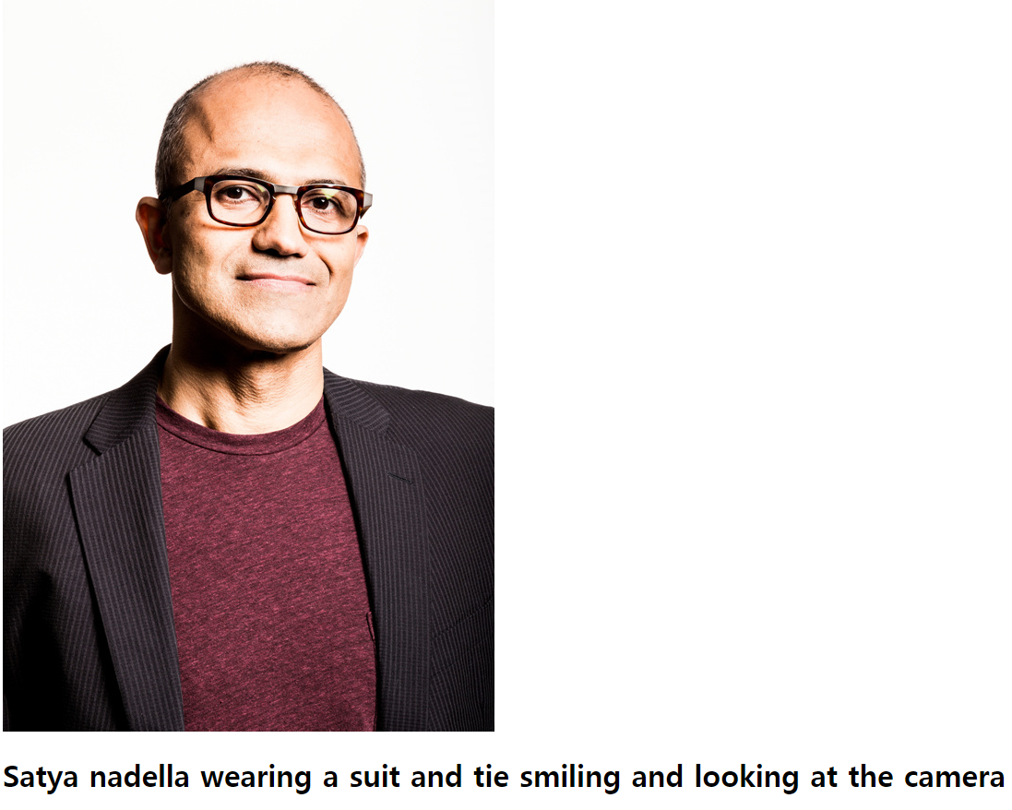
Azure with Flask
만들어진 이미지 업로드 서버와 Azure를 결합해 봅니다.
server.py를 실행해 주세요

Slide 21
Q&A

Slide 22

감사합니다.
HCI Lab
학부연구원 김성수
sdasd127@gmail.com

